Slide 1
Corso di Laurea Triennale in Fisica
Dipartimento di Fisica
Analisi congiunta di eventi luminosi transienti
con gli esperimenti
ASIM e Mini-EUSO sulla ISS
Relatori:
Prof. Enrico Arnone
Prof. Mario Edoardo Bertaina
Correlatore:
Dott. Matteo Battisti
Candidata:
Giulia Piccinini
N° Matricola 836727
Anno Accademico 2019/2020

Slide 2
Indice argomenti trattati
Eventi Luminosi Transienti
Gli ELVE
Gli esperimenti ASIM e Mini-EUSO
Confronto dei dati per lo studio sulla sincronizzazione
Conclusioni

Slide 3
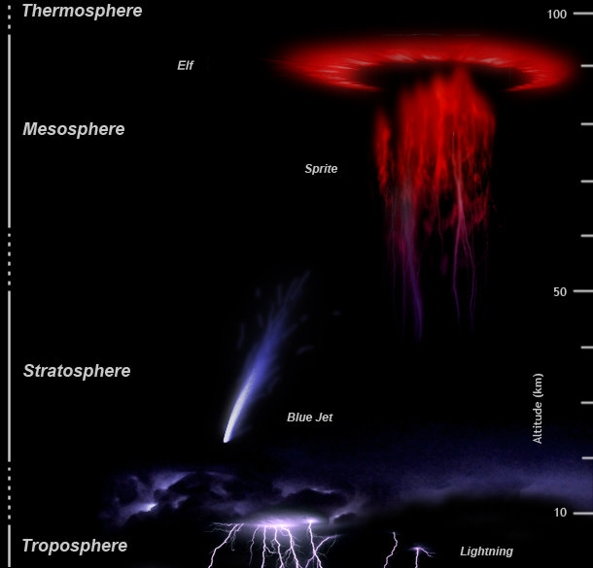
Eventi Luminosi Transienti (1)
Fenomeni luminosi presenti nell’alta atmosfera, si verificano sopra aree nelle quali è presente attività temporalesca.
Classificati principalmente in tre gruppi:
Sprite
Blue jet
Elve
Nel 1989, è stato registrato il primo
evento: si trattava di uno sprite.

Slide 4
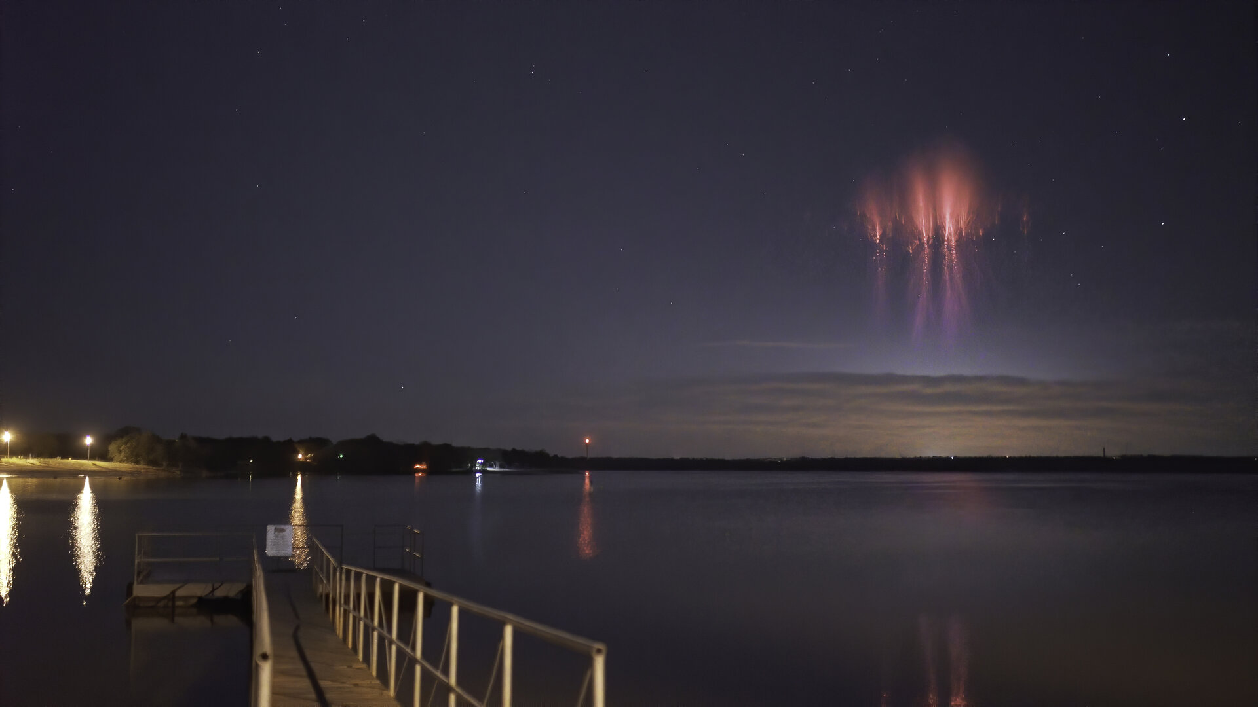
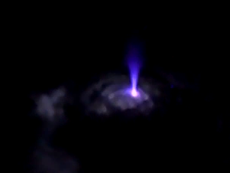
Eventi Luminosi Transienti (2)
Sprite: si originano intorno ai 70km di quota, estendendosi verso terra fino a 40 km d’altezza come ramificazioni di streamer di plasma e verso l’alto fino a 90km come emissioni diffuse. L’estensione può raggiungere diverse decine di km e può durare alcune decine di ms;
Blue jet: streamer di plasma che si propagano dalla sommità della nube temporalesca (15km d’altezza) verso l’alta stratosfera (40-50km), o fino alla base della ionosfera (90km) nella loro versione gigante (giant jet). Durano alcune centinaia di ms;
Elve: si presentano come veloci flash caratterizzati da una struttura ad anello in rapida espansione orizzontale a un’altezza di 90km; possono espandersi fino a 300km. Durano all’incirca 1ms.
Sprite visto da terra, crediti: ESA
Blue Jet visto dall’ISS, crediti: ESA

Slide 5
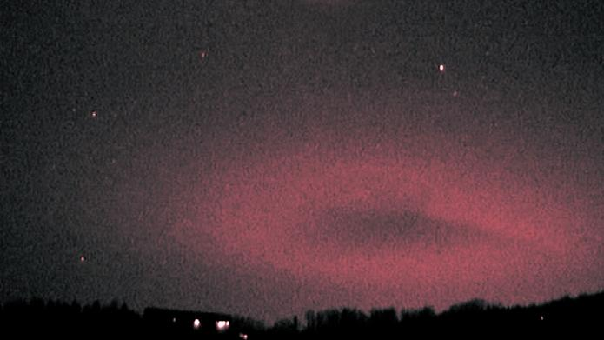
Gli ELVE
ELVES è l’acronimo di «Emissions of Light and Very low frequency perturbations due to Electromagnetic pulse Sources» e ciò si riferisce al loro processo di produzione: si intendono cioè emissioni luminose dovute all’eccitamento di specie neutre, presenti nella ionosfera (N₂ e O₂ ), a causa della collisione di elettroni liberi accelerati dalle scariche dei fulmini nella bassa ionosfera.
Il primo elve è stato fotografato nel 1991 dallo Space Shuttle.
La media di rilevamenti degli elve aumenta quando la temperatura della superficie del mare raggiunge i 26 °C, manifestando dunque un collegamento fra l’oceano e la ionosfera.

Slide 6
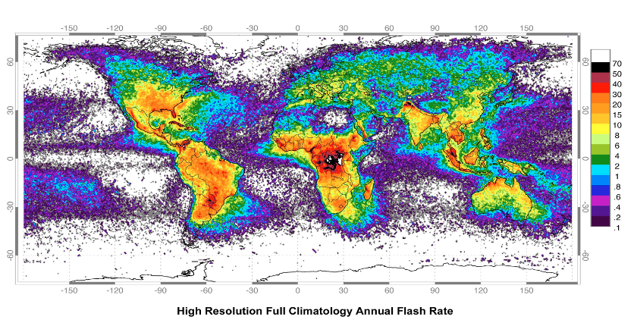
Distribuzione globale dei fulmini e degli elve
Distribuzione annuale dei fulmini
Distribuzione Globale degli ELVE
Temperatura della superficie del mare
I TLE mediamente vengono simulati una volta ogni 1000 fulmini: gli elve 6-10 volte tanto.
Immagini prese dall’articolo “Global distributions and occurrence rates of transient luminous events”, Chen et al, 2008.

Slide 7
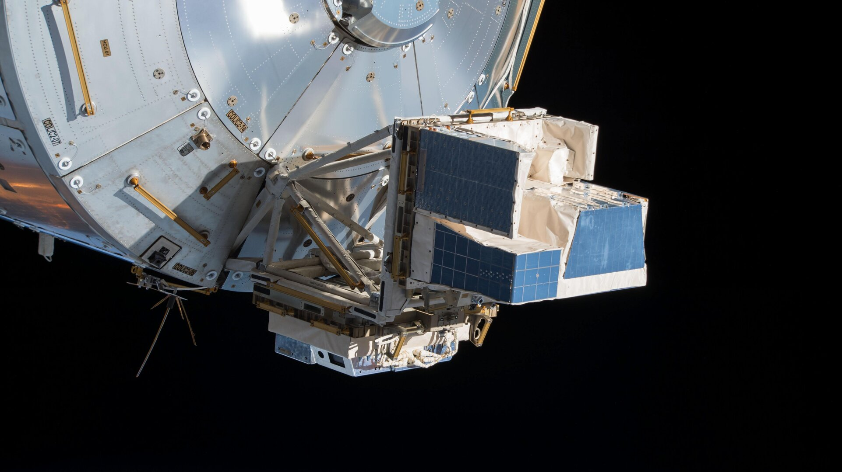
L’esperimento ASIM
ASIM (Atmosphere-Space Interactions Monitor) è un esperimento posto esternamente al modulo Columbus dell’ISS dall’aprile 2018.
L’obiettivo principale è studiare l’attività elettrica durante i temporali, come i fulmini e i TLE, osservando le emissioni ad essi associate nelle bande del vicino infrarosso, UV, X, gamma.
Formato da due moduli: il Modular Multi-spectral Imaging Array (MMIA), composto da due camere e tre fotometri, e il Modular X-ray e Gamma-ray Sensor (MXGS).
MMIA è dotato di un campo di vista pari a 600kmx600km e una risoluzione temporale di 20ms.

Slide 8
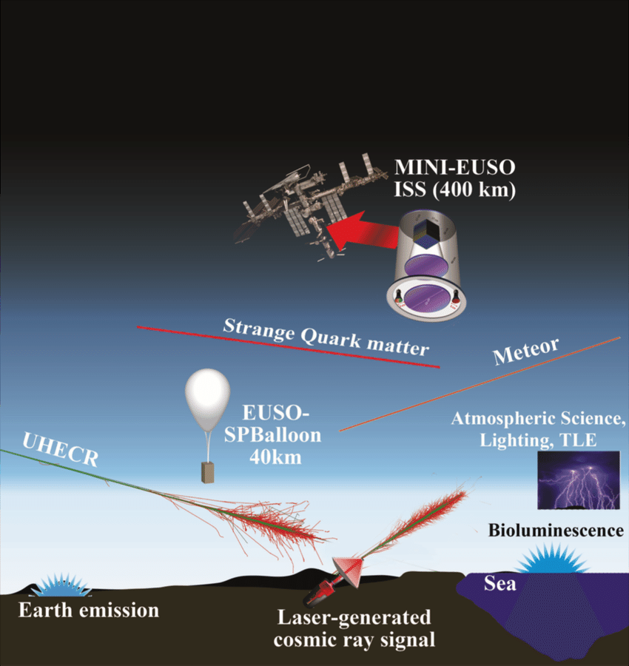
L’esperimento Mini-EUSO (1)
Il telescopio Mini-EUSO (Multiwavelength Imaging New Instrument of Extreme Universe Space Observatory) è posto all’interno dell’ISS, sull’oblò del modulo russo Zvezda, ed è attivo dallo scorso ottobre, per un totale di circa 40 ore di acquisizione dati.
Il suo obiettivo è il rilevamento delle emissioni della banda UV durante la notte. Ciò fornisce informazioni per lo studio di fenomeni atmosferici, come i transienti luminosi, di meteore e meteoriti...

Slide 9
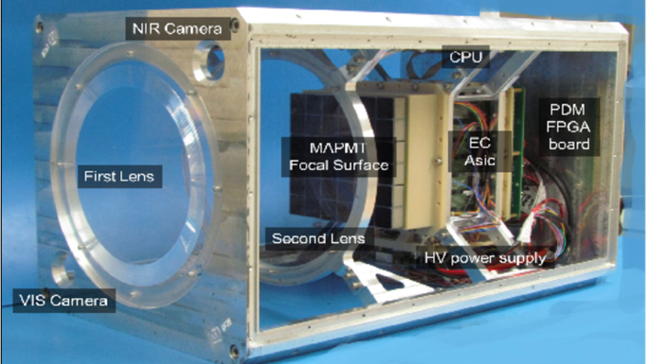
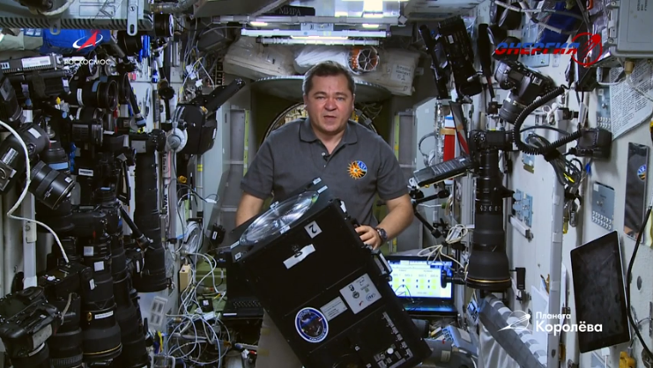
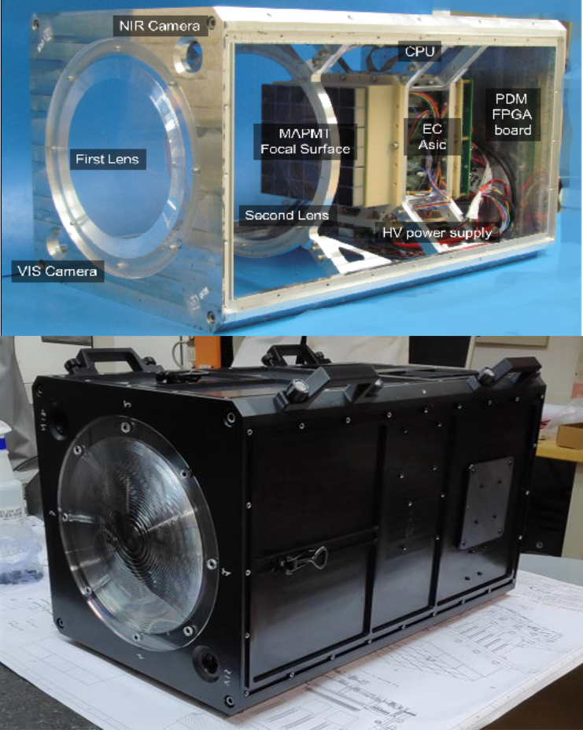
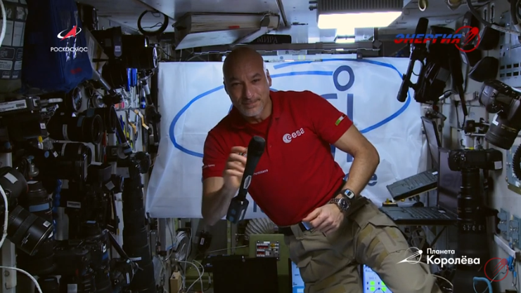
L’esperimento Mini-EUSO (2)
Specifiche dello strumento:
Ottica: 2 lenti di Fresnel (25cm di diametro).
Campo di vista 42°.
Area a terra 300kmx300km.
Astronauti con Mini-EUSO sull’ISS
Modalità di acquisizione dati tramite tre scale temporali a diverse risoluzioni:
D1 a 2,5μs (128 frame temporali).
D2 a 320μs (128 frame temporali).
D3 a 40,96ms.

Slide 10
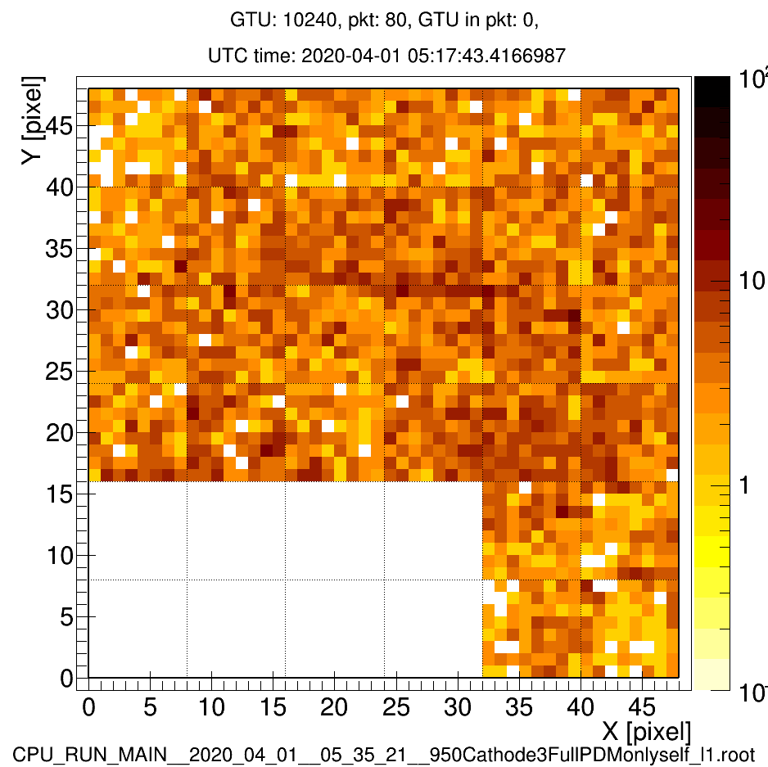
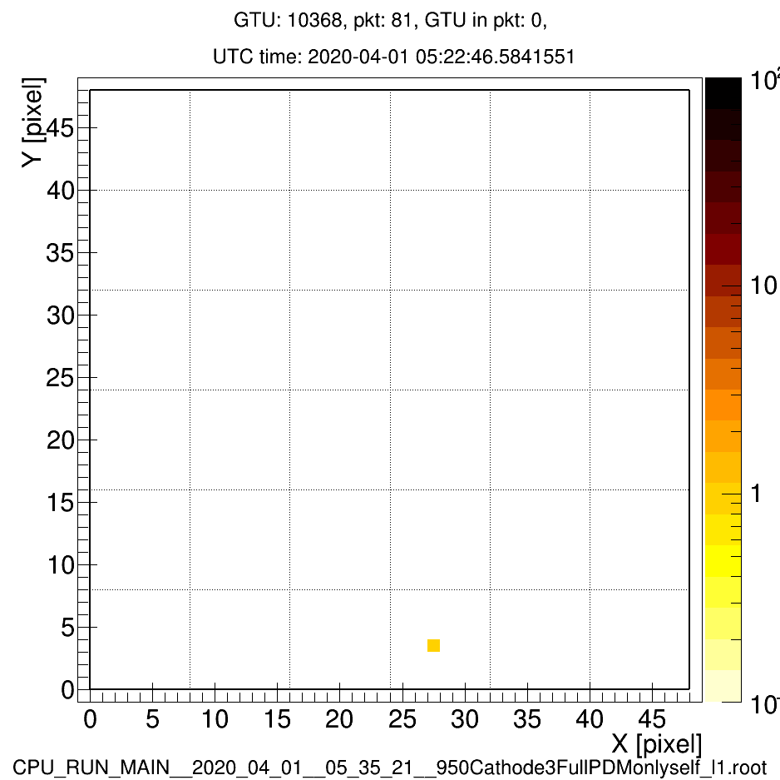
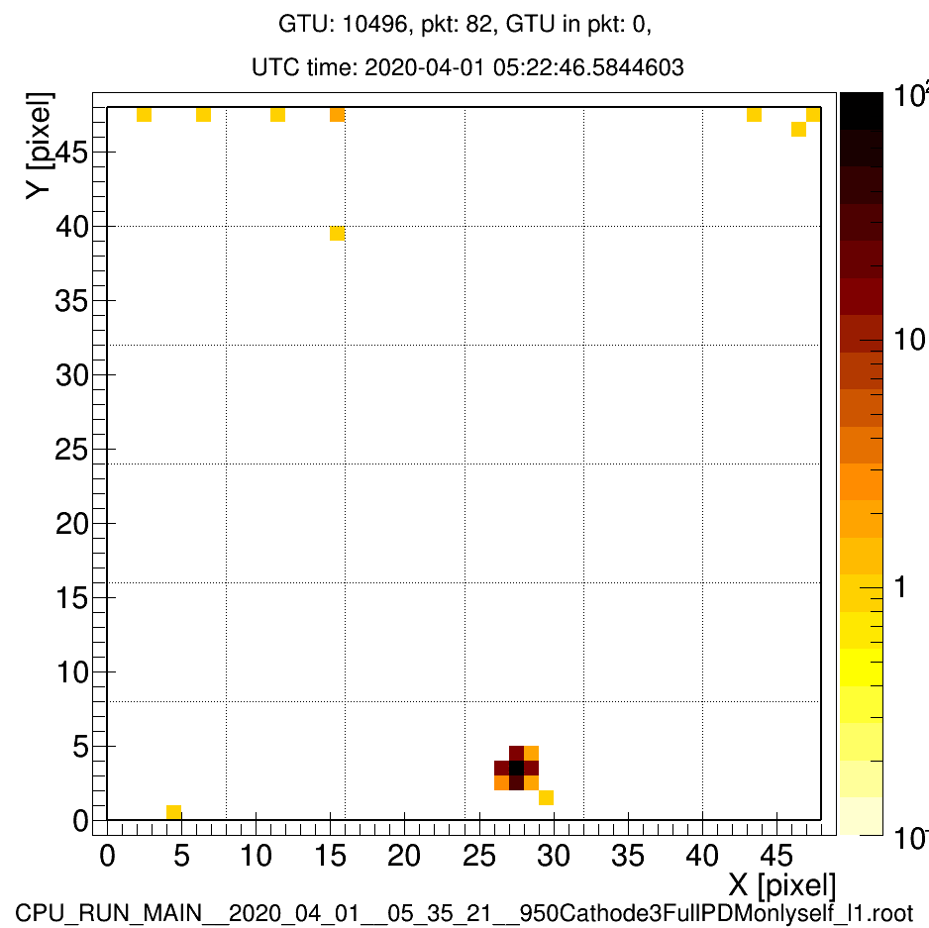
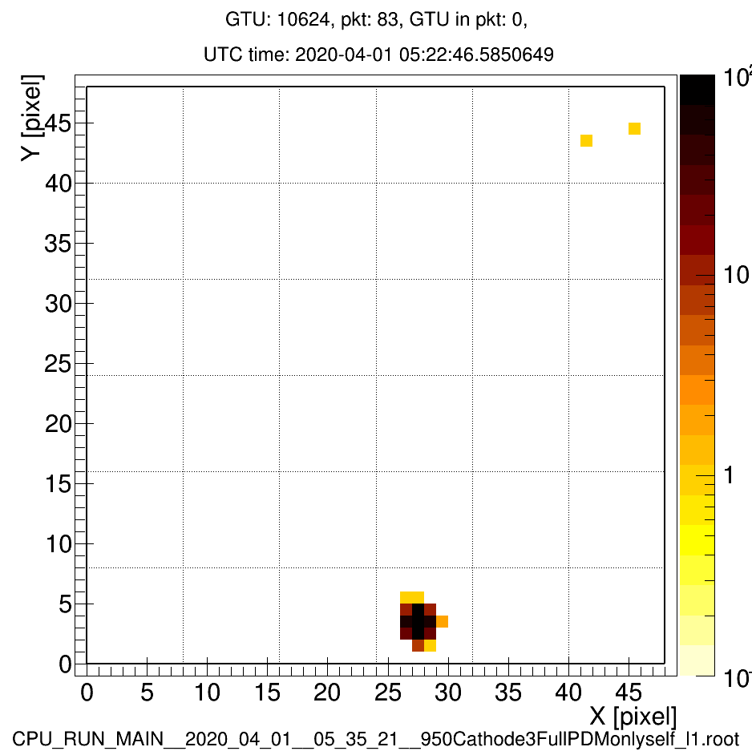
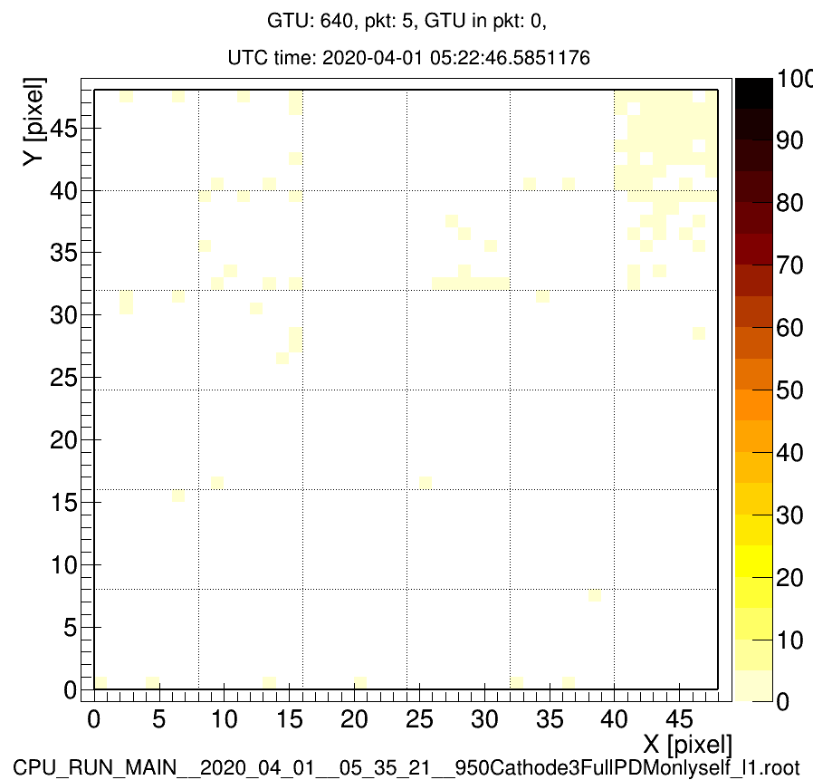
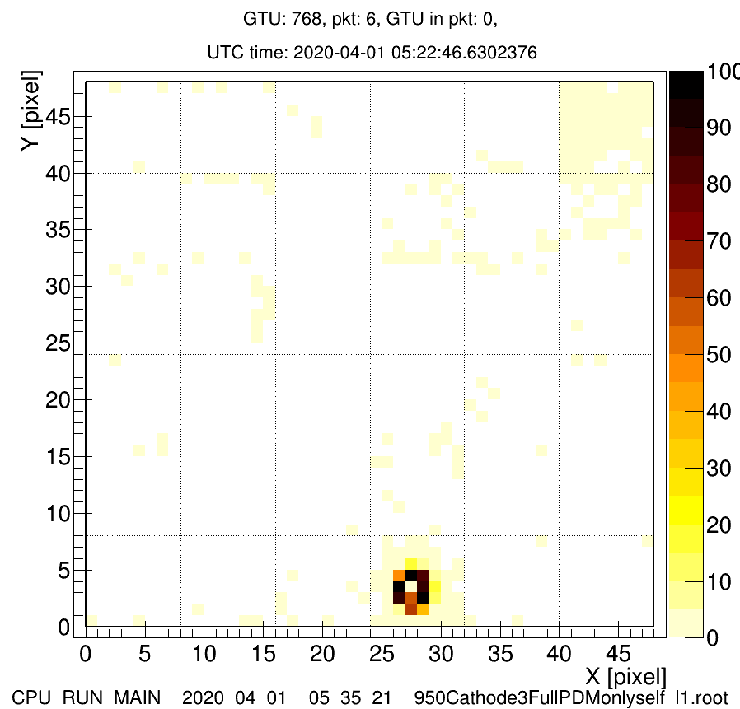
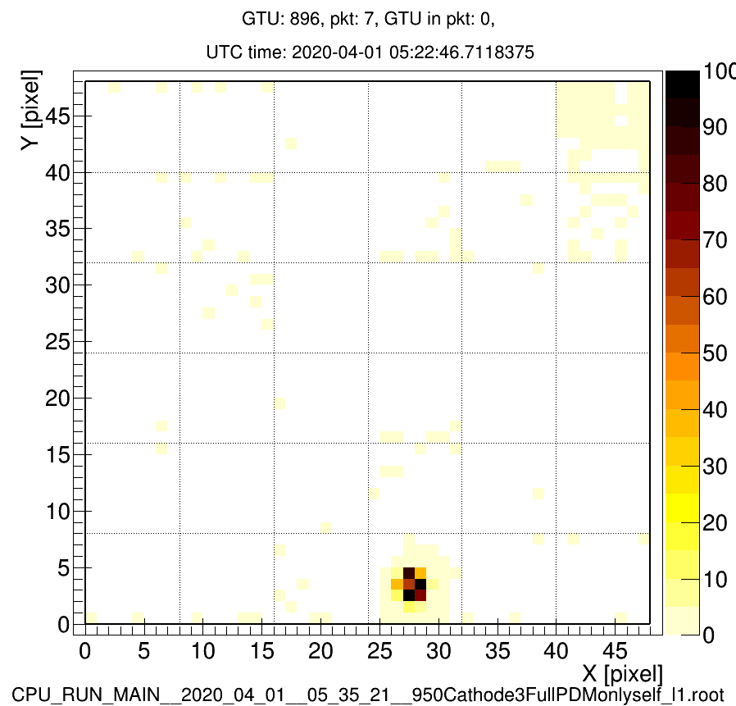
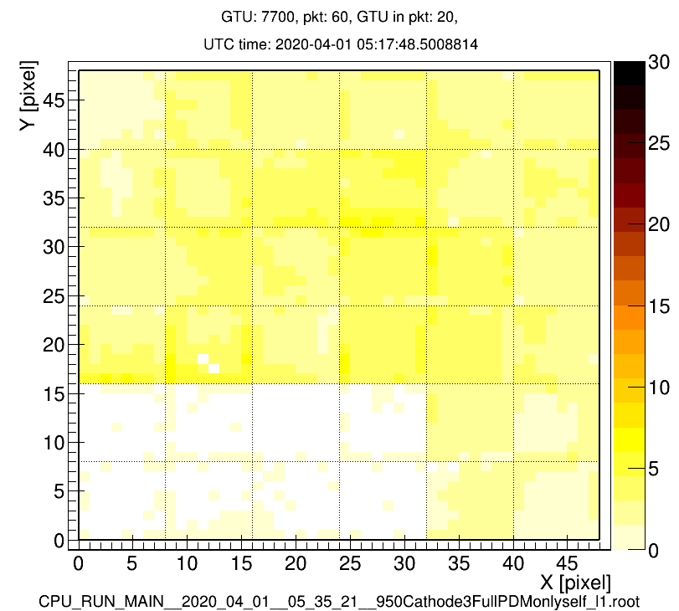
Le diverse risoluzioni di Mini-EUSO
D1
1GTU=2,5μs
D2
1GTU=320μs
D3
1GTU=40,96ms

Slide 11
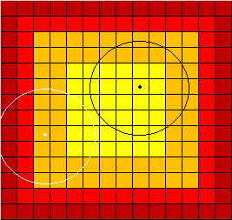
Confronto fra i campi di vista dei due esperimenti
Ipotesi 1: Mini-EUSO rileva eventi il cui fulmine generatore sta al di fuori del campo di vista → ≈33% degli eventi viene visto.
Ipotesi 2: Mini-EUSO rileva eventi anche all’interno del suo campo di vista (mai stata verificata)
→ ≈51% degli eventi viene visto.
600km
ASIM esteso
300km
300km
Mini-EUSO esteso
600km
 | =1PMT
 | Campo di vista di Mini-EUSO: 90000km²
 | Area fuori dal campo di vista di Mini-EUSO: 160000km²
 | Campo di vista di ASIM: 360000km²
 | Area fuori dal campo di vista di ASIM: 130000km²

Slide 12
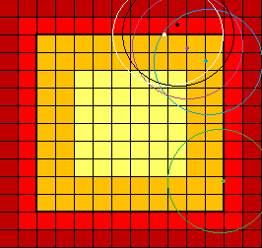
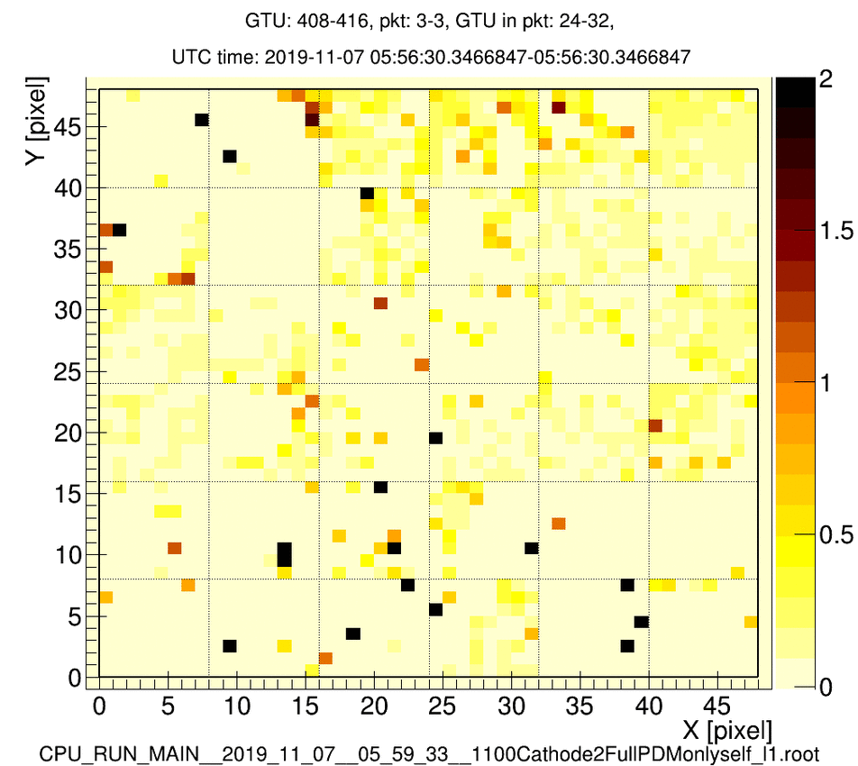
Gli ELVE rilevati da Mini-EUSO
Mini-EUSO esteso
ELVE 05:59:33 del 7/11/2019
ELVE 18:37:35 del 5/12/2019
ELVE 18:41:09 del 5/12/2019
ELVE 18:15:11 del 30/12/2019
ELVE 18:35:48 del 02/02/2020
ASIM esteso
600km
300km
300km
600km
 | =1PMT
 | Campo di vista di Mini-EUSO: 90000km²
 | Area fuori dal campo di vista di Mini-EUSO: 160000km²
 | Campo di vista di ASIM: 360000km²
 | Area fuori dal campo di vista di ASIM: 130000km²
ELVE 05:59:33 del 7/11/2019

Slide 13
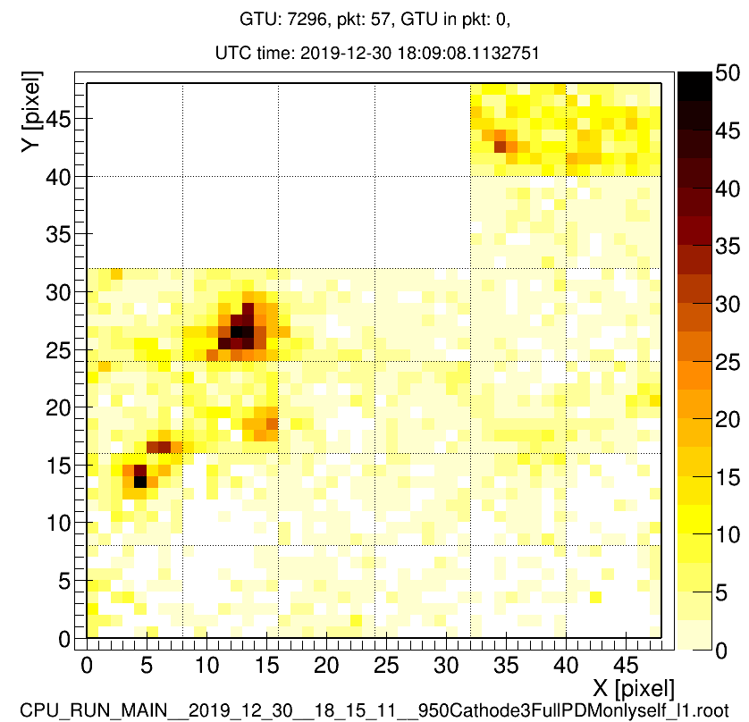
Analisi della sessione 8 del 30/12/2019 alle ore 18:09:08
Elve
Nei dati riguardanti la prima orbita del 30/12/2019, appare una porzione di circonferenza nella parte alta a destra dell’immagine che si espande col passare del tempo: si tratta di un TLE, in particolare di un elve. Le macchie scure sulla sinistra dell’immagine sono sorgenti fisse a terra.
Celle in modalità protezione: in presenza di un fulmine molto luminoso, il sistema si protegge diventando inattivo per decine di ms.
Rappresentazione di un fulmine nella curva di luce
Sorgenti fisse a terra
È possibile utilizzare tale evento per poter studiare la sincronizzazione fra i due esperimenti.

Slide 14
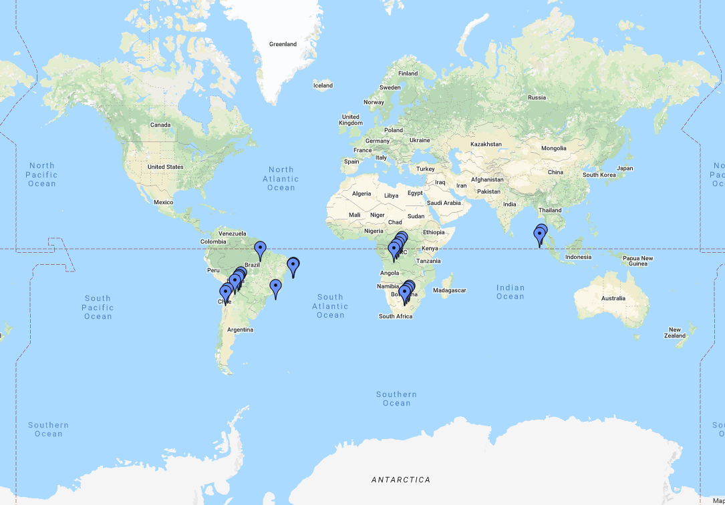
Eventi UV del 30-31/12/2019 rilevati da ASIM
Copertura dell’ISS
Eventi UV della prima orbita
Eventi UV della terza orbita
Mappa ottenuta visitando il sito del modulo MMIA di ASIM https://asdc.space.dtu.dk/mmia_observation/

Slide 15
Eventi UV del 30-31/12/2019 rilevati da ASIM
Orbita | Ora Mini-EUSO
1 | 18:08:26.3374226
1 | 18:32:17.6286702
2 | 19:32:42.0281324
2 | 20:01:53.3293602
3 | 21:05:04.0045176
3 | 21:38:05.5796902
4 | 22:37:35.0024900
4 | 23:10:46.2745178
5 | 00:10:38.0025926
5 | 00:44:00.1249254
6 | 01:44:02.0016425
6 | 02:16:56.0415227
7 | 03:16:55.0014825
7 | 03:47:39.9885578
8 | 04:49:36.0046599
8 | 05:16:33.9182503
Copertura dell’ISS
Eventi UV della prima orbita
Eventi UV della terza orbita
Mappa ottenuta visitando il sito del modulo MMIA di ASIM https://asdc.space.dtu.dk/mmia_observation/

Slide 16
Sincronizzazione con riferimento ai due eventi UV della prima orbita visti da ASIM
La prima parte della sincronizzazione si è concentrata sugli eventi UV visti da ASIM.
Secondo evento
Tipo | Ora ASIM | Differenza Temporale [s] | Li ho trovati?
UV | 18:11:30.534001
Fulmine | 18:11:33.033190 | 2,50 | No
Fulmine | 18.11:41.865733 | 11,33 | No
Fulmine | 18:11:44.948907 | 14,41 | No
Fulmine | 18:11:48.364881 | 17,83 | No
Fulmine | 18:11:48.701285 | 18,17 | No
Fulmine | 18:11:54.701251 | 24,17 | No
Fulmine | 18:14:34.699277 | 184,17 | No
Fulmine | 18:17:11.448094 | 340,91 | No
Fulmine | 18:17:20.615050 | 350,08 | No
Fulmine | 18:19:31.113434 | 480,58 | No
Fulmine | 18:23:14.713065 | 704,18 | Sì
Fulmine | 18:24:09.045537 | 758,51 | No
Fulmine | 18:24:22.546254 | 772,01 | No
Fulmine | 18:24:59.630223 | 809,10 | No
Fulmine | 18:27:14.627955 | 944,09 | No
Primo evento
Tipo | Ora ASIM | Differenza Temporale [s] | Li ho trovati?
UV | 18:11:00.034391
Fulmine | 18:11:00.701576 | 0,38 | No
Fulmine | 18:11:01.450368 | 1,11 | Sì
Fulmine | 18:11:02.367172 | 2,02 | No
Fulmine | 18:11:02.867966 | 2,52 | No
Fulmine | 18:11:05.951153 | 5,61 | No
Fulmine | 18:11:08.784732 | 8,44 | No
Fulmine | 18:11:17.282884 | 16,94 | Sì
Fulmine | 18:11:20.449268 | 20,11 | No
Fulmine | 18:11:23.033239 | 22,69 | No
Fulmine | 18:11:25.282833 | 24,94 | No
Fulmine | 18:11:30.116403 | 29,77 | No
UV | 18:11:30.534001 | 30,19 | No

Slide 17
Sincronizzazione utilizzando i fulmini
dalla GTU 0 alla GTU 6600 della prima orbita
La seconda fase della sincronizzazione è stata effettuata utilizzando i fulmini: è stato effettuato un confronto fra i fulmini rilevati da Mini-EUSO (selezionati manualmente) e i fulmini rilevati da ASIM.
L’analisi è iniziata dall’osservazione della curva di luce dei dati di Mini-EUSO, a partire dalla GTU 0 fino alla GTU 6600 (all’incirca equivalente a 270s).

Slide 18
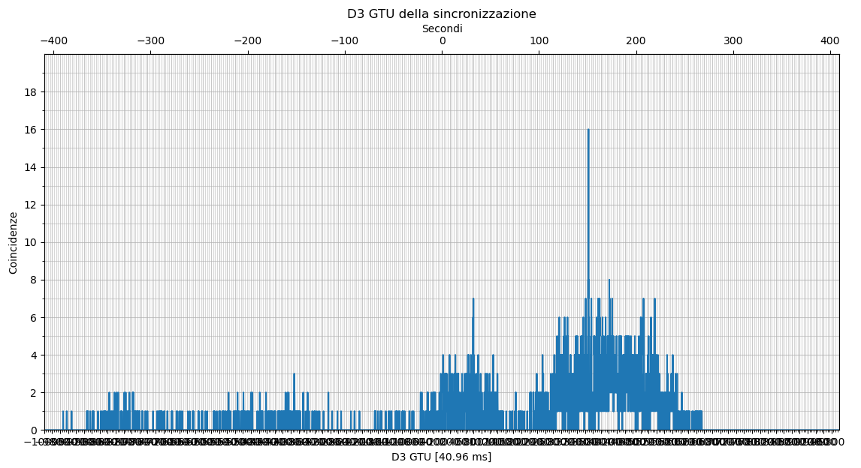
Grafico delle coincidenze degli eventi con picco alla GTU 3688

Slide 19
Grafico delle coincidenze degli eventi con picco alla GTU 3688
Data e Ora Eventi ASIM | Differenza Temporale [s] | Tipo
2019-12-30 18:11:00.034391 | 151,1 | UV
2019-12-30 18:11:00.701576 | 151,7 | Fulmine
2019-12-30 18:11:01.450368 | 152,5 | Fulmine
2019-12-30 18:11:02.367172 | 153,4 | Fulmine
2019-12-30 18:11:02.867966 | 153,9 | Fulmine
2019-12-30 18:11:05.951153 | 157,0 | Fulmine
2019-12-30 18:11:08.784732 | 159,8 | Fulmine
2019-12-30 18:11:17.282884 | 168,3 | Fulmine
2019-12-30 18:11:20.449268 | 171,5 | Fulmine
2019-12-30 18:11:23.033239 | 174,1 | Fulmine
2019-12-30 18:11:25.282833 | 176,3 | Fulmine
2019-12-30 18:11:30.116403 | 181,1 | Fulmine
2019-12-30 18:11:30.534001 | 181,6 | UV
2019-12-30 18:11:33.033190 | 184,1 | Fulmine
2019-12-30 18:11:41.865733 | 192,9 | Fulmine
2019-12-30 18:11:44.948907 | 196,0 | Fulmine
2019-12-30 18:11:48.364881 | 199,4 | Fulmine
2019-12-30 18:11:48.701285 | 199,7 | Fulmine
2019-12-30 18:11:54.701251 | 205,7 | Fulmine
Si nota dunque che su 19 eventi visti da ASIM, in ≈54s, 16 sono stati registrati anche da Mini-EUSO.

Slide 20
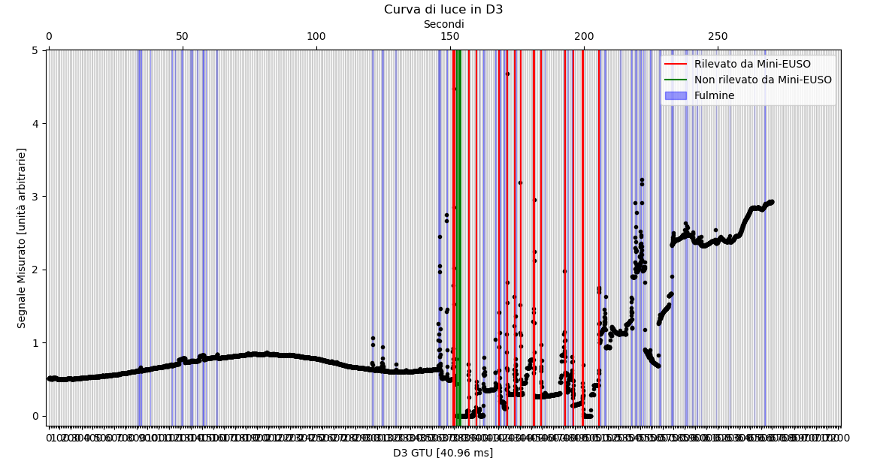
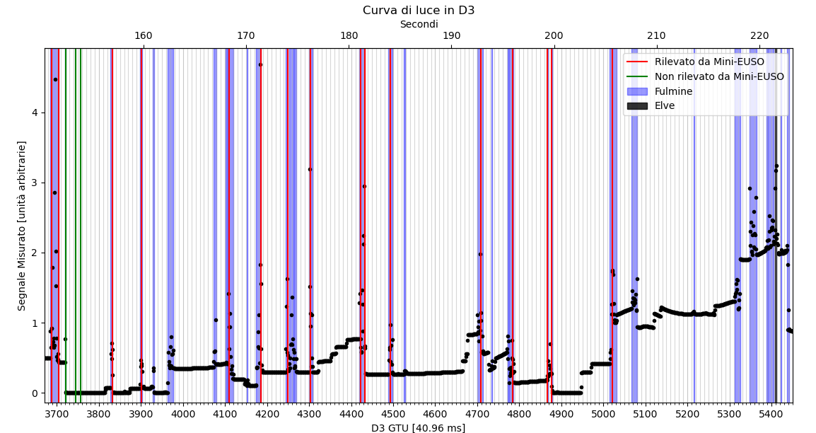
Curva di luce degli eventi di Mini-EUSO ed eventi di ASIM

Slide 21
Curva di luce degli eventi di Mini-EUSO ed eventi di ASIM

Slide 22
Sincronizzazione utilizzando i fulmini
dalla GTU 0 alla GTU 3400 della terza orbita
Per confermare la sincronizzazione ottenuta precedentemente, si è deciso di rifare l’analisi utilizzando i fulmini della terza orbita.
L’analisi è iniziata dall’osservazione della curva di luce dei dati di Mini-EUSO, a partire dalla GTU 0 fino alla GTU 3400 (139s).

Slide 23
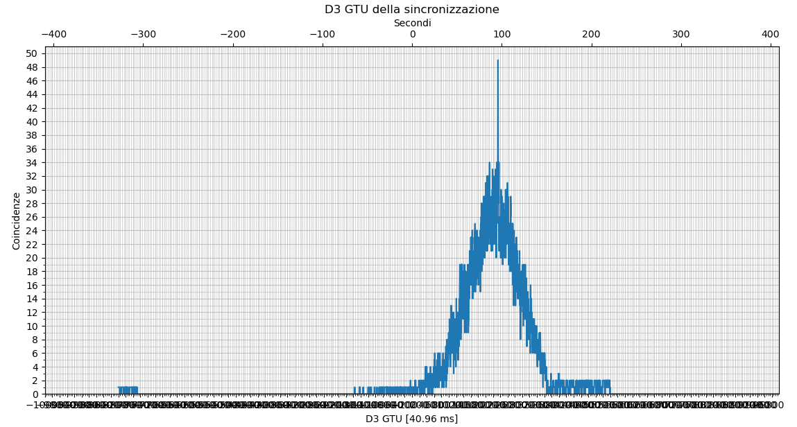
Grafico delle coincidenze degli eventi
con picco alla GTU 2234
Gli eventi in grassetto sono i dati che sono stati rilevati da entrambi gli esperimenti.
Data e Ora Eventi ASIM | Differenza Temporale [s] | Tipo
2019-12-30 21:05:25.611000 | 13,9 | Fulmine
2019-12-30 21:05:26.026997 | 14,3 | Fulmine
2019-12-30 21:06:20.943797 | 69,3 | Fulmine
2019-12-30 21:06:36.358796 | 84,6 | Fulmine
2019-12-30 21:06:37.025996 | 85,3 | Fulmine
2019-12-30 21:06:37.109195 | 85,4 | Fulmine
2019-12-30 21:06:38.441989 | 86,7 | Fulmine
2019-12-30 21:06:39.441993 | 87,7 | Fulmine
2019-12-30 21:06:42.025995 | 90,3 | Fulmine
2019-12-30 21:06:42.610000 | 90,9 | Fulmine
2019-12-30 21:06:43.275594 | 91,5 | Fulmine
2019-12-30 21:06:45.942799 | 94,2 | UV
2019-12-30 21:06:47.025995 | 95,3 | Fulmine
2019-12-30 21:06:49.025993 | 97,3 | UV
2019-12-30 21:06:49.693199 | 98,0 | Fulmine
2019-12-30 21:06:50.358794 | 98,6 | Fulmine
2019-12-30 21:06:52.612000 | 100,9 | Fulmine
2019-12-30 21:06:53.527191 | 101,8 | Fulmine
2019-12-30 21:06:53.944797 | 102,2 | Fulmine
2019-12-30 21:06:56.111199 | 104,4 | Fulmine
2019-12-30 21:06:56.944795 | 105,2 | Fulmine
2019-12-30 21:06:57.443987 | 105,7 | Fulmine
2019-12-30 21:06:58.443993 | 106,7 | Fulmine
2019-12-30 21:06:59.695199 | 108,0 | Fulmine
... | ... | ...
... | ... | ...
2019-12-30 21:07:00.360793 | 108,6 | Fulmine
2019-12-30 21:07:03.612000 | 111,9 | Fulmine
2019-12-30 21:07:05.194395 | 113,5 | UV
2019-12-30 21:07:05.944798 | 114,2 | Fulmine
2019-12-30 21:07:07.527188 | 115,8 | Fulmine
2019-12-30 21:07:08.276596 | 116,5 | Fulmine
2019-12-30 21:07:09.943797 | 118,2 | Fulmine
2019-12-30 21:07:11.943797 | 120,2 | Fulmine
2019-12-30 21:07:13.026995 | 121,3 | Fulmine
2019-12-30 21:07:13.442990 | 121,7 | Fulmine
2019-12-30 21:07:13.777398 | 122,0 | Fulmine
2019-12-30 21:07:14.026996 | 122,3 | Fulmine
2019-12-30 21:07:14.611000 | 122,9 | Fulmine
2019-12-30 21:07:14.943798 | 123,2 | Fulmine
2019-12-30 21:07:16.026996 | 124,3 | Fulmine
2019-12-30 21:07:16.442993 | 124,7 | Fulmine
2019-12-30 21:07:18.943796 | 127,2 | Fulmine
2019-12-30 21:07:19.276592 | 127,5 | Fulmine
2019-12-30 21:07:19.694199 | 128,0 | Fulmine
2019-12-30 21:07:23.943796 | 132,2 | Fulmine
2019-12-30 21:07:25.943798 | 134,2 | Fulmine
2019-12-30 21:07:27.442989 | 135,7 | UV
2019-12-30 21:07:28.110197 | 136,4 | Fulmine
2019-12-30 21:07:28.359796 | 136,6 | Fulmine
2019-12-30 21:07:28.777398 | 137,0 | Fulmine
2019-12-30 21:07:29.442991 | 137,7 | Fulmine
2019-12-30 21:07:29.943797 | 138,2 | Fulmine
Su 51 eventi visti da ASIM, in ≈124s, 49 sono stati registrati anche da Mini-EUSO.

Slide 24
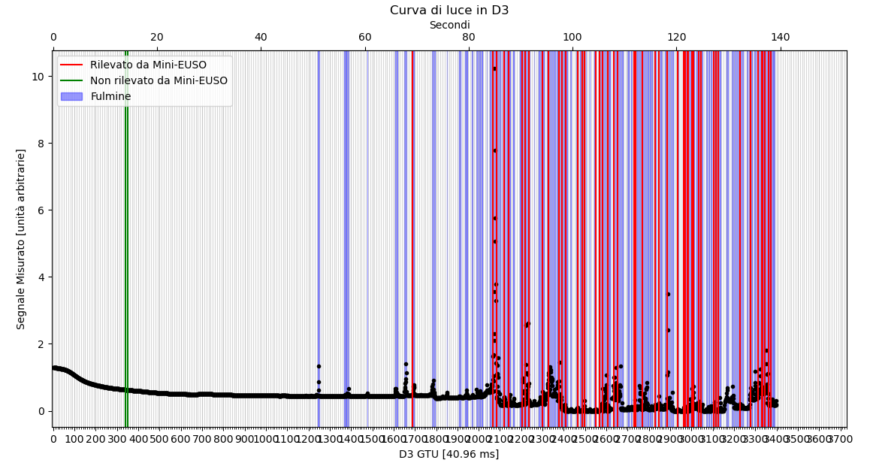
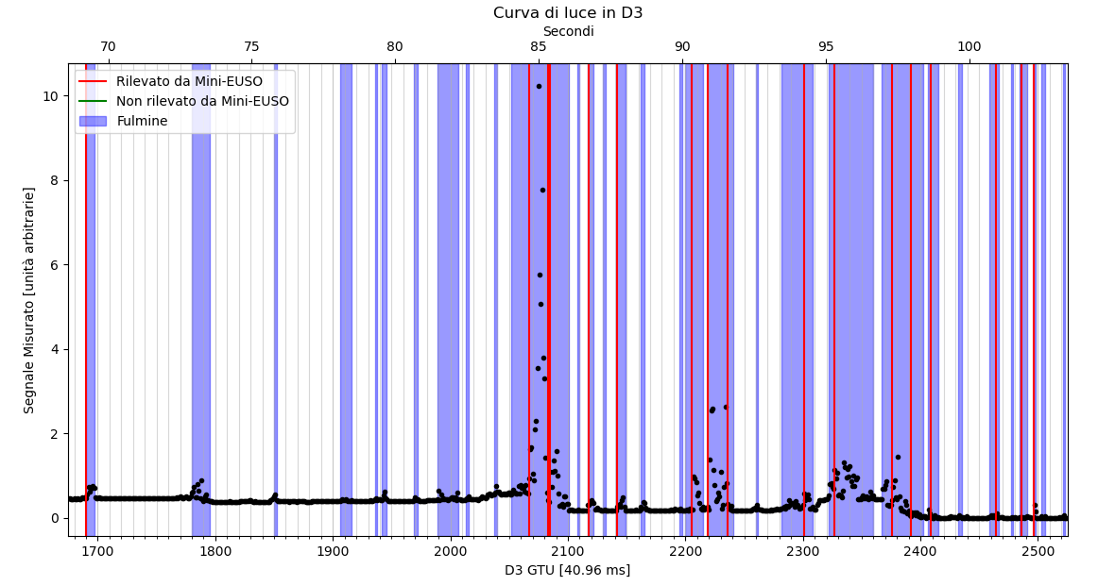
Curva di luce degli eventi di Mini-EUSO ed eventi di ASIM

Slide 25
Risultato della sincronizzazione: fulmini visti da ASIM e da Mini-EUSO
Prima Orbita
Terza Orbita
Numero Fulmini
17
Tempo Medio Assoluto [s]
2,75
Deviazione Standard [s]
0,01
Numero Fulmini
47
Tempo Medio Assoluto [s]
2,46
Deviazione Standard [s]
0,01

Slide 26
Risultato della sincronizzazione: eventi UV visti da ASIM e da Mini-EUSO
Visti con risoluzione di 40,96ms
Visti con risoluzione di 2,5μs
Data | Ora ASIM | Orbita | GTU D3 | Ora Mini-EUSO | Tempo Assoluto [s] | Visto in D1?
30/12/2019 | 18:11:00.034391 | 1 | 3688 | 18:10:57.3036602 | 2,73 | No, ricade nel tempo morto [GTU 3629-GTU 3720]
30/12/2019 | 18:11:30.534001 | 1 | 4432 | 18:11:27.7778983 | 2,76 | No, ricade nel tempo morto [GTU 4420-GTU 4490]
Data | Ora ASIM | Orbita | GTU D3 | Ora Mini-EUSO | Tempo Assoluto [s] | Visto in D1?
30/12/2019 | 21:06:44.992760 | 3 | 2301 | 21:06:43.4921417 | 2,45 | Sì, con errore ±3GTU [GTU 2304]
30/12/2019 | 21:06:48.075975 | 3 | 2376 | 21:06:46.5641377 | 2,46 | No, ricade nel tempo morto [GTU 2307-GTU 2432]
30/12/2019 | 21:07:04.244440 | 3 | 2771 | 21:07:02.7433386 | 2,45 | No, ricade nel tempo morto [GTU 2691-GTU 2817]
30/12/2019 | 21:07:26.493118 | 3 | 3314 | 21:07:24.9846208 | 2,46 | No, ricade nel tempo morto [GTU 3201-GTU 3328]
30/12/2019 | 21:07:40.441994 | 3 | 3631 | 21:07:37.9689360 | 2,47 | No, ricade nel tempo morto [GTU 3588-GTU 3801]

Slide 27
L’evento 21:06:44.992760 di ASIM visto da Mini-EUSO
In realtà l’evento non è stato visto nella sua interezza perché è iniziato durante il tempo morto di Mini-EUSO.

Slide 28
Conclusioni
Lo scopo di questa tesi è stato lo studio delle potenzialità di Mini-EUSO nel rilevamento di fenomeni luminosi transienti, in particolare degli ELVE, eventi ancora poco conosciuti.
Lo studio si è concentrato inizialmente sul quarto ELVE rilevato da Mini-EUSO e sono stati confrontati gli eventi di Mini-EUSO con i dati di ASIM per individuare fra questi la presenza dell’ELVE.
La sincronizzazione ottenuta è utile non solo per i fulmini, ma permette lo studio di qualsiasi altro evento di Mini-EUSO, partendo da ASIM.
Il risultato informa del fatto che ASIM non riporti fra i suoi dati l’ELVE: ulteriori analisi saranno necessarie per capirne il motivo.
Mini-EUSO, su i 7 eventi UV rilevati da ASIM fra la prima e la terza orbita, ne ha osservato uno. Tale evento UV non corrisponde né a un fulmine né a un ELVE: sarà necessario uno studio per comprendere di quale TLE si tratti.
Un altro risultato ottenuto è la conferma del fatto che Mini-EUSO sia in grado di osservare i TLE.

Slide 29
Grazie per l’attenzione!

Slide 31
Confronto dati per la sessione 8 del 30-31/12/2019: ASIM
Observation ID | Data e Ora | Longitudine | Latitudine | Tipo
7953 | 2019-12-30 18:11:00.034391 | 95.61 | 0.51 | UV
7965 | 2019-12-30 18:11:30.534001 | 96.71 | 2.06 | UV
8085 | 2019-12-30 21:06:44.992760 | 24.62 | -28.90 | UV
8087 | 2019-12-30 21:06:48.075975 | 24.77 | -28.80 | UV
8100 | 2019-12-30 21:07:04.244440 | 25.54 | -28.00 | UV
8119 | 2019-12-30 21:07:26.493118 | 26.57 | -27.00 | UV
8125 | 2019-12-30 21:07:39.492174 | 27.17 | -26.40 | UV
8189 | 2019-12-30 22:46:57.868773 | 19.07 | -7.53 | UV
8204 | 2019-12-30 22:47:33.616703 | 20.37 | -5.72 | UV
8209 | 2019-12-30 22:47:37.200730 | 20.50 | -5.54 | UV
8225 | 2019-12-30 22:47:58.785828 | 21.28 | -4.45 | UV
8247 | 2019-12-30 22:48:30.367343 | 22.42 | -2.85 | UV
8260 | 2019-12-30 22:48:50.787035 | 23.16 | -1.81 | UV
8384 | 2019-12-31 01:46:22.077693 | -43.35 | -26.15 | UV
8390 | 2019-12-31 01:49:59.745143 | -34.24 | -15.66 | UV
8392 | 2019-12-31 01:50:07.660977 | -33.93 | -15.27 | UV
8396 | 2019-12-31 01:50:09.660978 | -33.85 | -15.17 | UV
8445 | 2019-12-31 03:18:16.464997 | -69.64 | -28.82 | UV
8460 | 2019-12-31 03:18:38.049080 | -68.62 | -27.83 | UV
8471 | 2019-12-31 03:20:09.050438 | -64.52 | -23.57 | UV
8482 | 2019-12-31 03:20:44.214978 | -63.01 | -21.89 | UV
8487 | 2019-12-31 03:20:55.633008 | -62.53 | -21.34 | UV
8488 | 2019-12-31 03:20:59.716236 | -62.36 | -21.14 | UV
8493 | 2019-12-31 03:21:23.299325 | -61.38 | -20.00 | UV
8499 | 2019-12-31 03:25:45.200158 | -51.33 | -69.91 | UV
Dati ottenuti visitando il sito del modulo MMIA di ASIM https://asdc.space.dtu.dk/mmia_observation/

Slide 32
Sincronizzazione con riferimento al primo evento UV della prima orbita
Tipo | Ora ASIM | Differenza Temporale [s] | GTU D3 | GTU D3 Totali | Li ho trovati?
UV | 18:11:00.034391 |  |  | 5411
Fulmine | 18:11:00.701576 | 0,38 | 9 | 5420 | No
Fulmine | 18:11:01.450368 | 1,11 | 27 | 5438 | Sì
Fulmine | 18:11:02.367172 | 2,02 | 49 | 5460 | No
Fulmine | 18:11:02.867966 | 2,52 | 62 | 5473 | No
Fulmine | 18:11:05.951153 | 5,61 | 137 | 5548 | No
Fulmine | 18:11:08.784732 | 8,44 | 206 | 5617 | No
Fulmine | 18:11:17.282884 | 16,94 | 414 | 5825 | Sì
Fulmine | 18:11:20.449268 | 20,11 | 491 | 5902 | No
Fulmine | 18:11:23.033239 | 22,69 | 554 | 5965 | No
Fulmine | 18:11:25.282833 | 24,94 | 609 | 6020 | No
Fulmine | 18:11:30.116403 | 29,77 | 727 | 6138 | No
UV | 18:11:30.534001 | 30,19 | 737 | 6148 | No
1GTU=40,96ms

Slide 33
Sincronizzazione con riferimento al secondo evento UV della prima orbita
Tipo | Ora ASIM | Differenza Temporale [s] | GTU D3 | GTU D3 Totali | Li ho trovati?
UV | 18:11:30.534001 |  |  | 5411
Fulmine | 18:11:33.033190 | 2,50 | 61 | 5472 | No
Fulmine | 18.11:41.865733 | 11,33 | 277 | 5688 | No
Fulmine | 18:11:44.948907 | 14,41 | 352 | 5763 | No
Fulmine | 18:11:48.364881 | 17,83 | 435 | 5846 | No
Fulmine | 18:11:48.701285 | 18,17 | 444 | 5855 | No
Fulmine | 18:11:54.701251 | 24,17 | 590 | 6001 | No
Fulmine | 18:14:34.699277 | 184,17 | 4496 | 9907 | No
Fulmine | 18:17:11.448094 | 340,91 | 8323 | 13734 | No
Fulmine | 18:17:20.615050 | 350,08 | 8547 | 13958 | No
Fulmine | 18:19:31.113434 | 480,58 | 11733 | 17144 | No
Fulmine | 18:23:14.713065 | 704,18 | 17192 | 22603 | Sì
Fulmine | 18:24:09.045537 | 758,51 | 18518 | 23929 | No
Fulmine | 18:24:22.546254 | 772,01 | 18848 | 24259 | No
Fulmine | 18:24:59.630223 | 809,10 | 19753 | 25164 | No
Fulmine | 18:27:14.627955 | 944,09 | 23049 | 28460 | No
1GTU=40,96ms

Slide 34
Confronto eventi ASIM ed eventi di Mini-EUSO
Data e Ora Eventi ASIM | Differenza Temporale [s] | GTU D3 in ETOS | Longitudine | Latitudine | Tipo
2019-12-30 18:11:00.034391 | 151,1 | 3688 | 95.61 | 0.51 | UV
2019-12-30 18:11:00.701576 | 151,7 | 3704 | 95.63 | 0.55 | Fulmine
2019-12-30 18:11:01.450368 | 152,5 | 3722 | 95.66 | 0.59 | Fulmine
2019-12-30 18:11:02.367172 | 153,4 | 3744 | 95.69 | 0.63 | Fulmine
2019-12-30 18:11:02.867966 | 153,9 | 3757 | 95.71 | 0.66 | Fulmine
2019-12-30 18:11:05.951153 | 157,0 | 3832 | 95.82 | 0.81 | Fulmine
2019-12-30 18:11:08.784732 | 159,8 | 3901 | 95.92 | 0.96 | Fulmine
2019-12-30 18:11:17.282884 | 168,3 | 4109 | 96.23 | 1.39 | Fulmine
2019-12-30 18:11:20.449268 | 171,5 | 4186 | 96.34 | 1.55 | Fulmine
2019-12-30 18:11:23.033239 | 174,1 | 4249 | 96.44 | 1.68 | Fulmine
2019-12-30 18:11:25.282833 | 176,3 | 4304 | 96.52 | 1.80 | Fulmine
2019-12-30 18:11:30.116403 | 181,1 | 4422 | 96.69 | 2.04 | Fulmine
2019-12-30 18:11:30.534001 | 181,6 | 4432 | 96.71 | 2.06 | UV
2019-12-30 18:11:33.033190 | 184,1 | 4493 | 96.79 | 2.19 | Fulmine
2019-12-30 18:11:41.865733 | 192,9 | 4709 | 97.11 | 2.64 | Fulmine
2019-12-30 18:11:44.948907 | 196,0 | 4784 | 97.22 | 2.79 | Fulmine
2019-12-30 18:11:48.364881 | 199,4 | 4867 | 97.35 | 2.97 | Fulmine
2019-12-30 18:11:48.701285 | 199,7 | 4876 | 97.36 | 2.98 | Fulmine
2019-12-30 18:11:54.701251 | 205,7 | 5022 | 97.57 | 3.29 | Fulmine
Gli eventi in grassetto sono i dati che sono stati rilevati da entrambi gli esperimenti.
Si nota dunque che su 19 eventi visti da ASIM, in ≈54s, 16 sono stati registrati anche da Mini-EUSO.

Slide 35
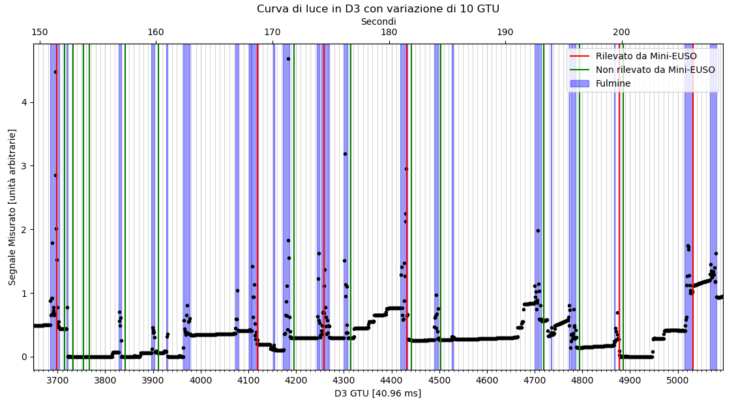
Si tratta della migliore sincronizzazione?
Con una traslazione di 10 GTU (equivalenti a 0,41 secondi), gli eventi coincidenti diventano 6/19.

Slide 36
Confronto eventi ASIM ed eventi di Mini-EUSO
Data e Ora Eventi ASIM | Differenza Temporale [s] | GTU D3 in ETOS | Longitudine | Latitudine | Tipo
2019-12-30 21:05:25.611000 | 13,9 | 339 | 20.65 | -32.48 | Fulmine
2019-12-30 21:05:26.026997 | 14,3 | 350 | 20.68 | -32.46 | Fulmine
2019-12-30 21:06:20.943797 | 69,3 | 1690 | 23.45 | -30.02 | Fulmine
2019-12-30 21:06:36.358796 | 84,6 | 2067 | 24.20 | -29.33 | Fulmine
2019-12-30 21:06:37.025996 | 85,3 | 2083 | 24.24 | -29.30 | Fulmine
2019-12-30 21:06:37.109195 | 85,4 | 2085 | 24.24 | -29.29 | Fulmine
2019-12-30 21:06:38.441989 | 86,7 | 2118 | 24.30 | -29.23 | Fulmine
2019-12-30 21:06:39.441993 | 87,7 | 2142 | 24.35 | -29.19 | Fulmine
2019-12-30 21:06:42.025995 | 90,3 | 2205 | 24.48 | -29.07 | Fulmine
2019-12-30 21:06:42.610000 | 90,9 | 2219 | 24.50 | -29.04 | Fulmine
2019-12-30 21:06:43.275594 | 91,5 | 2236 | 24.54 | -29.01 | Fulmine
2019-12-30 21:06:45.942799 | 94,2 | 2301 | 24.66 | -28.89 | UV
2019-12-30 21:06:47.025995 | 95,3 | 2327 | 24.72 | -28.84 | Fulmine
2019-12-30 21:06:49.025993 | 97,3 | 2376 | 24.81 | -28.75 | UV
2019-12-30 21:06:49.693199 | 98,0 | 2392 | 24.84 | -28.72 | Fulmine
2019-12-30 21:06:50.358794 | 98,6 | 2409 | 24.88 | -28.69 | Fulmine
2019-12-30 21:06:52.612000 | 100,9 | 2464 | 24.98 | -28.59 | Fulmine
2019-12-30 21:06:53.527191 | 101,8 | 2486 | 25.03 | -28.55 | Fulmine
2019-12-30 21:06:53.944797 | 102,2 | 2496 | 25.05 | -28.53 | Fulmine
2019-12-30 21:06:56.111199 | 104,4 | 2549 | 25.15 | -28.43 | Fulmine
2019-12-30 21:06:56.944795 | 105,2 | 2569 | 25.19 | -28.39 | Fulmine
2019-12-30 21:06:57.443987 | 105,7 | 2582 | 25.21 | -28.37 | Fulmine
2019-12-30 21:06:58.443993 | 106,7 | 2606 | 25.26 | -28.32 | Fulmine
2019-12-30 21:06:59.695199 | 108,0 | 2636 | 25.32 | -28.26 | Fulmine
... | ... | ... | ... | ... | ...
Gli eventi in grassetto sono i dati che sono stati rilevati da entrambi gli esperimenti.
Si nota dunque che su 51 eventi visti da ASIM, in ≈124s, 49 sono stati registrati anche da
Mini-EUSO.

Slide 37
... | ... | ... | ... | ... | ...
2019-12-30 21:07:00.360793 | 108,6 | 2653 | 25.35 | -28.23 | Fulmine
2019-12-30 21:07:03.612000 | 111,9 | 2732 | 25.51 | -28.08 | Fulmine
2019-12-30 21:07:05.194395 | 113,5 | 2771 | 25.58 | -28.01 | UV
2019-12-30 21:07:05.944798 | 114,2 | 2789 | 25.62 | -27.98 | Fulmine
2019-12-30 21:07:07.527188 | 115,8 | 2828 | 25.69 | -27.90 | Fulmine
2019-12-30 21:07:08.276596 | 116,5 | 2846 | 25.72 | -27.87 | Fulmine
2019-12-30 21:07:09.943797 | 118,2 | 2887 | 25.80 | -27.79 | Fulmine
2019-12-30 21:07:11.943797 | 120,2 | 2936 | 25.90 | -27.70 | Fulmine
2019-12-30 21:07:13.026995 | 121,3 | 2962 | 25.95 | -27.65 | Fulmine
2019-12-30 21:07:13.442990 | 121,7 | 2972 | 25.97 | -27.63 | Fulmine
2019-12-30 21:07:13.777398 | 122,0 | 2980 | 25.98 | -27.62 | Fulmine
2019-12-30 21:07:14.026996 | 122,3 | 2986 | 25.99 | -27.61 | Fulmine
2019-12-30 21:07:14.611000 | 122,9 | 3001 | 26.02 | -27.58 | Fulmine
2019-12-30 21:07:14.943798 | 123,2 | 3009 | 26.04 | -27.56 | Fulmine
2019-12-30 21:07:16.026996 | 124,3 | 3035 | 26.09 | -27.51 | Fulmine
2019-12-30 21:07:16.442993 | 124,7 | 3045 | 26.11 | -27.49 | Fulmine
2019-12-30 21:07:18.943796 | 127,2 | 3106 | 26.22 | -27.38 | Fulmine
2019-12-30 21:07:19.276592 | 127,5 | 3115 | 26.24 | -27.36 | Fulmine
2019-12-30 21:07:19.694199 | 128,0 | 3125 | 26.26 | -27.34 | Fulmine
2019-12-30 21:07:23.943796 | 132,2 | 3228 | 26.46 | -27.15 | Fulmine
2019-12-30 21:07:25.943798 | 134,2 | 3277 | 26.55 | -27.05 | Fulmine
2019-12-30 21:07:27.442989 | 135,7 | 3314 | 26.62 | -26.99 | UV
2019-12-30 21:07:28.110197 | 136,4 | 3330 | 26.65 | -26.95 | Fulmine
2019-12-30 21:07:28.359796 | 136,6 | 3336 | 26.66 | -26.94 | Fulmine
2019-12-30 21:07:28.777398 | 137,0 | 3346 | 26.68 | -26.92 | Fulmine
2019-12-30 21:07:29.442991 | 137,7 | 3363 | 26.71 | -26.89 | Fulmine
2019-12-30 21:07:29.943797 | 138,2 | 3375 | 26.73 | -26.87 | Fulmine

Slide 38
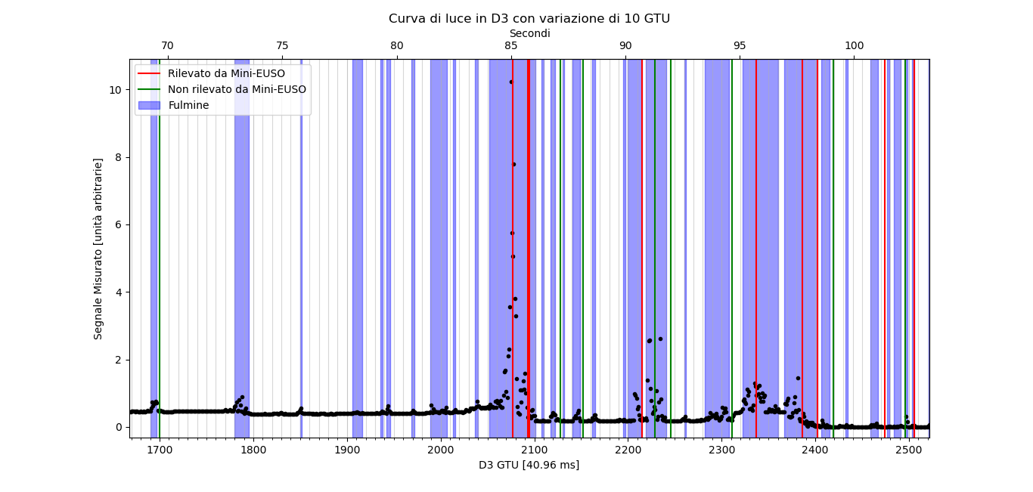
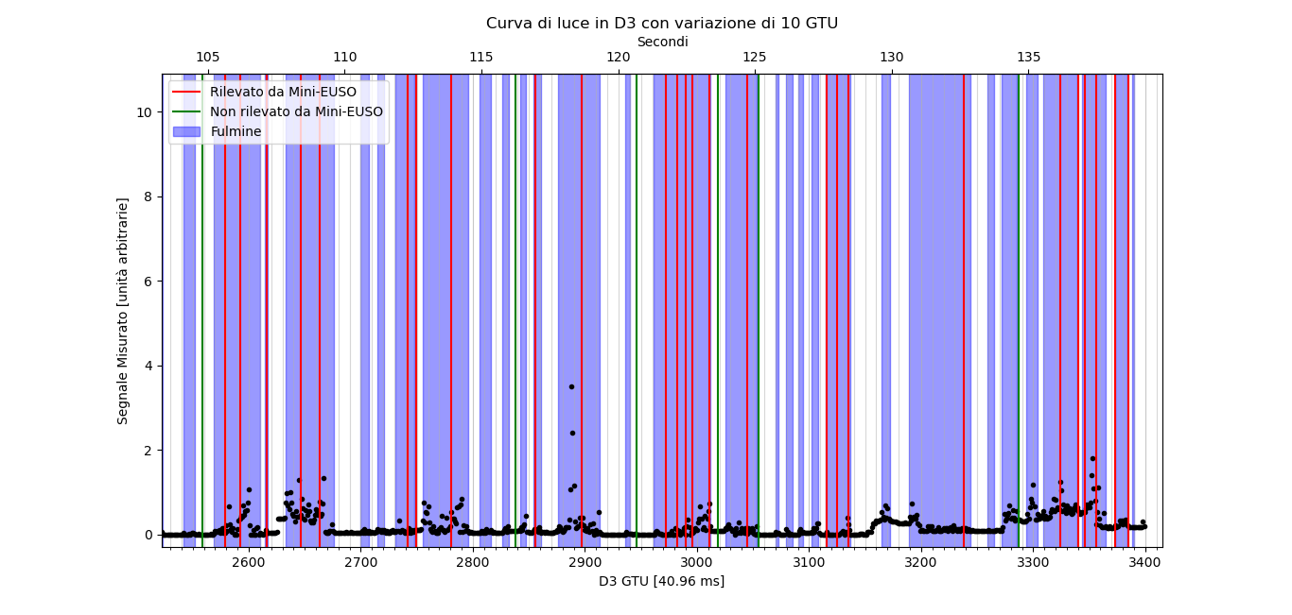
Si tratta della migliore sincronizzazione?
Con una traslazione in avanti di 10 GTU (equivalenti a 0,41 secondi), gli eventi coincidenti diventano 34/51.

Slide 39
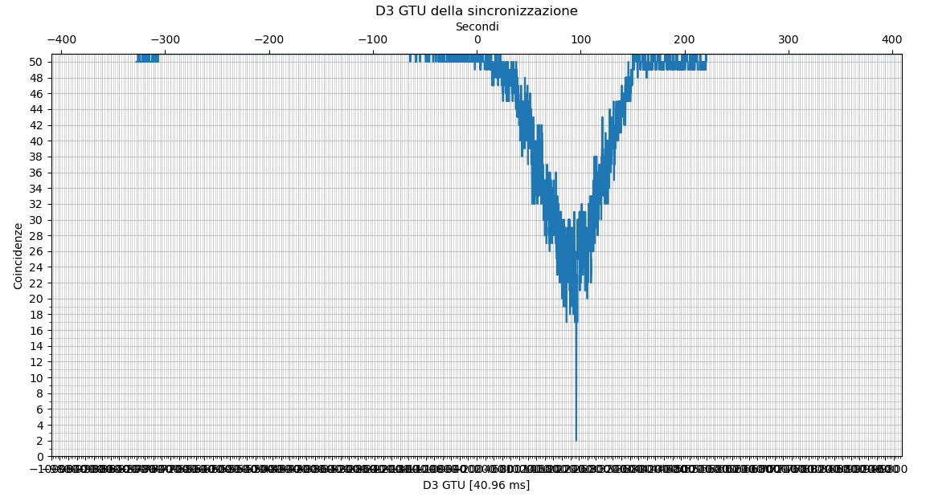
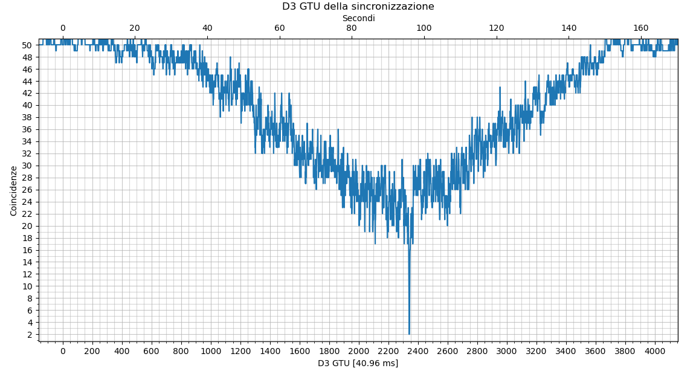
Grafico degli eventi non coincidenti con picco alla GTU 2234

Slide 40
Risultato della sincronizzazione: fulmini della prima orbita visti da ASIM e da Mini-EUSO
Data | Ora ASIM | GTU D3 | Ora Mini-EUSO | Differenza Tempi [s] | Visto in D1?
30/12/2019 | 18:11:00.701576 | 3704 | 18:10:57.9590213 | 2,74 | No, ricade nel tempo morto [GTU 3629-GTU 3720]
30/12/2019 | 18:11:01.450368 | 3722 | 18:10:58.6962931 | 2,75 | Sì, con errore ±2GTU [GTU 3720]
30/12/2019 | 18:11:02.367172 | 3744 | 18:10:59.5974147 | 2,77 | No, ricade nel tempo morto [GTU 3720-GTU 3861]
30/12/2019 | 18:11:02.867966 | 3757 | 18:11:00.1298957 | 2,74 | No, ricade nel tempo morto [GTU 3720-GTU 3861]
30/12/2019 | 18:11:05.951153 | 3832 | 18:11:03.2019012 | 2,75 | No, ricade nel tempo morto [GTU 3720-GTU 3861]
30/12/2019 | 18:11:08.784732 | 3901 | 18:11:06.0281370 | 2,76 | No, ricade nel tempo morto [GTU 3863-GTU 3968]
30/12/2019 | 18:11:17.282884 | 4109 | 18:11:14.5478134 | 2,74 | Sì, con errore ±1GTU [GTU 4108]
30/12/2019 | 18:11:20.449268 | 4186 | 18:11:17.7017391 | 2,75 | No, ricade nel tempo morto [GTU 4108-GTU 4245]
30/12/2019 | 18:11:23.033239 | 4249 | 18:11:20.2822144 | 2,75 | Sì, con errore ±4GTU [GTU 4245]
30/12/2019 | 18:11:25.282833 | 4304 | 18:11:22.5350184 | 2,75 | No, ricade nel tempo morto [GTU 4245-GTU 4420]
30/12/2019 | 18:11:30.116403 | 4422 | 18:11:27.3682976 | 2,75 | Sì, con errore ±2GTU [GTU 4420]
30/12/2019 | 18:11:33.033190 | 4493 | 18:11:30.2764535 | 2,76 | Sì, con errore ±3GTU [GTU 4490]
30/12/2019 | 18:11:41.865733 | 4709 | 18:11:39.1238198 | 2,74 | No, ricade nel tempo morto [GTU 4700-GTU 4740]
30/12/2019 | 18:11:44.948907 | 4784 | 18:11:42.1958160 | 2,75 | No, ricade nel tempo morto [GTU 4772-GTU 4867]
30/12/2019 | 18:11:48.364881 | 4867 | 18:11:45.5954926 | 2,77 | Sì
30/12/2019 | 18:11:48.701285 | 4876 | 18:11:45.9641333 | 2,74 | No, ricade nel tempo morto [GTU 4867-GTU 5016]
30/12/2019 | 18:11:54.701251 | 5022 | 18:11:51.9442947 | 2,76 | Sì, con errore ±2GTU [GTU 5120]

Slide 41
Risultato della sincronizzazione: fulmini della terza orbita visti da ASIM e da Mini-EUSO
Data | Ora ASIM | GTU D3 | Ora Mini-EUSO | Differenza Tempi [s] | Visto in D1?
30/12/2019 | 21:05:25.611000 | 339 | 21:05:23.1286187 | 2,48 | No, ricade nel tempo morto [GTU 258-GTU 384]
30/12/2019 | 21:05:26.026997 | 350 | 21:05:23.5791795 | 2,45 | No, ricade nel tempo morto [GTU 258-GTU 384]
30/12/2019 | 21:06:20.943797 | 1690 | 21:06:18.4655745 | 2,48 | No, ricade nel tempo morto [GTU 1665-GTU 1792]
30/12/2019 | 21:06:36.358796 | 2067 | 21:06:33.9074938 | 2,45 | No, ricade nel tempo morto [GTU 2050-GTU 2176]
30/12/2019 | 21:06:37.025996 | 2083 | 21:06:34.5628550 | 2,46 | No, ricade nel tempo morto [GTU 2050-GTU 2176]
30/12/2019 | 21:06:37.109195 | 2085 | 21:06:34.6447752 | 2,46 | No, ricade nel tempo morto [GTU 2050-GTU 2176]
30/12/2019 | 21:06:38.441989 | 2118 | 21:06:35.9964576 | 2,45 | No, ricade nel tempo morto [GTU 2050-GTU 2176]
30/12/2019 | 21:06:39.441993 | 2142 | 21:06:36.9794993 | 2,46 | No, ricade nel tempo morto [GTU 2050-GTU 2176]
30/12/2019 | 21:06:42.025995 | 2205 | 21:06:39.5599747 | 2,47 | No, ricade nel tempo morto [GTU 2177-GTU 2304]
30/12/2019 | 21:06:42.610000 | 2219 | 21:06:40.1334157 | 2,48 | No, ricade nel tempo morto [GTU 2177-GTU 2304]
30/12/2019 | 21:06:43.275594 | 2236 | 21:06:40.8297369 | 2,45 | No, ricade nel tempo morto [GTU 2177-GTU 2304]
30/12/2019 | 21:06:47.025995 | 2327 | 21:06:44.5570941 | 2,47 | No, ricade nel tempo morto [GTU 2307-GTU 2432]
30/12/2019 | 21:06:49.693199 | 2392 | 21:06:47.2194989 | 2,47 | No, ricade nel tempo morto [GTU 2307-GTU 2432]
30/12/2019 | 21:06:50.358794 | 2409 | 21:06:47.9158201 | 2,44 | No, ricade nel tempo morto [GTU 2307-GTU 2432]
30/12/2019 | 21:06:52.612000 | 2464 | 21:06:50.1686149 | 2,44 | No, ricade nel tempo morto [GTU 2433-GTU 2566]
30/12/2019 | 21:06:53.527191 | 2486 | 21:06:51.0697365 | 2,46 | No, ricade nel tempo morto [GTU 2433-GTU 2566]
30/12/2019 | 21:06:53.944797 | 2496 | 21:06:51.4793372 | 2,47 | No, ricade nel tempo morto [GTU 2433-GTU 2566]
30/12/2019 | 21:06:56.111199 | 2549 | 21:06:53.6502211 | 2,46 | No, ricade nel tempo morto [GTU 2433-GTU 2566]
30/12/2019 | 21:06:56.944795 | 2569 | 21:06:54.4694130 | 2,48 | Sì, con errore ±3GTU [GTU 2566]
30/12/2019 | 21:06:57.443987 | 2582 | 21:06:55.0018940 | 2,44 | No, ricade nel tempo morto [GTU 2566-GTU 2689]
30/12/2019 | 21:06:58.443993 | 2606 | 21:06:55.9849358 | 2,46 | No, ricade nel tempo morto [GTU 2566-GTU 2689]
... | ... | ... | ... | ... | ...

Slide 42
... | ... | ... | ... | ... | ...
30/12/2019 | 21:06:59.695199 | 2636 | 21:06:57.213738 | 2,48 | No, ricade nel tempo morto [GTU 2566-GTU 2689]
30/12/2019 | 21:07:00.360793 | 2653 | 21:06:57.9100592 | 2,45 | No, ricade nel tempo morto [GTU 2566-GTU 2689]
30/12/2019 | 21:07:03.612000 | 2732 | 21:07:01.1458957 | 2,47 | No, ricade nel tempo morto [GTU 2566-GTU 2689]
30/12/2019 | 21:07:05.944798 | 2789 | 21:07:03.4806199 | 2,46 | No, ricade nel tempo morto [GTU 2566-GTU 2689]
30/12/2019 | 21:07:07.527188 | 2828 | 21:07:05.0780535 | 2,45 | No, ricade nel tempo morto [GTU 2818-GTU 2944]
30/12/2019 | 21:07:08.276596 | 2846 | 21:07:05.8153348 | 2,46 | No, ricade nel tempo morto [GTU 2818-GTU 2944]
30/12/2019 | 21:07:09.943797 | 2887 | 21:07:07.4946978 | 2,45 | No, ricade nel tempo morto [GTU 2818-GTU 2944]
30/12/2019 | 21:07:11.943797 | 2936 | 21:07:09.5017414 | 2,44 | No, ricade nel tempo morto [GTU 2818-GTU 2944]
30/12/2019 | 21:07:13.026995 | 2962 | 21:07:10.5666938 | 2,46 | No, ricade nel tempo morto [GTU 2945-GTU 3072]
30/12/2019 | 21:07:13.442990 | 2972 | 21:07:10.9762945 | 2,47 | No, ricade nel tempo morto [GTU 2945-GTU 3072]
30/12/2019 | 21:07:13.777398 | 2980 | 21:07:11.3039751 | 2,47 | No, ricade nel tempo morto [GTU 2945-GTU 3072]
30/12/2019 | 21:07:14.026996 | 2986 | 21:07:11.5497355 | 2,48 | No, ricade nel tempo morto [GTU 2945-GTU 3072]
30/12/2019 | 21:07:14.611000 | 3001 | 21:07:12.1641366 | 2,45 | No, ricade nel tempo morto [GTU 2945-GTU 3072]
30/12/2019 | 21:07:14.943798 | 3009 | 21:07:12.4918172 | 2,45 | No, ricade nel tempo morto [GTU 2945-GTU 3072]
30/12/2019 | 21:07:16.026996 | 3035 | 21:07:13.5567791 | 2,47 | No, ricade nel tempo morto [GTU 2945-GTU 3072]
30/12/2019 | 21:07:16.442993 | 3045 | 21:07:13.9663799 | 2,48 | No, ricade nel tempo morto [GTU 2945-GTU 3072]
30/12/2019 | 21:07:18.943796 | 3106 | 21:07:16.4649351 | 2,48 | No, ricade nel tempo morto [GTU 3073-GTU 3200]
30/12/2019 | 21:07:19.276592 | 3115 | 21:07:16.8335757 | 2,44 | No, ricade nel tempo morto [GTU 3073-GTU 3200]
30/12/2019 | 21:07:19.694199 | 3125 | 21:07:17.2431765 | 2,45 | No, ricade nel tempo morto [GTU 3073-GTU 3200]
30/12/2019 | 21:07:23.943796 | 3228 | 21:07:21.4620545 | 2,48 | No, ricade nel tempo morto [GTU 3201-GTU 3328]
30/12/2019 | 21:07:25.943798 | 3277 | 21:07:23.4690981 | 2,47 | No, ricade nel tempo morto [GTU 3201-GTU 3328]
30/12/2019 | 21:07:28.110197 | 3330 | 21:07:25.6399727 | 2,47 | Sì, con errore ±1GTU [GTU 3329]
30/12/2019 | 21:07:28.359796 | 3336 | 21:07:25.8857331 | 2,47 | No, ricade nel tempo morto [GTU 3329-GTU 3456]
30/12/2019 | 21:07:28.777398 | 3346 | 21:07:26.2953339 | 2,48 | No, ricade nel tempo morto [GTU 3329-GTU 3456]
30/12/2019 | 21:07:29.442991 | 3363 | 21:07:26.9916551 | 2,45 | No, ricade nel tempo morto [GTU 3329-GTU 3456]
30/12/2019 | 21:07:29.943797 | 3375 | 21:07:27.4831760 | 2,46 | No, ricade nel tempo morto [GTU 3329-GTU 3456]

